Slide 1
Mise en situation
Présentation sous licence CC BY Récit MST-NC-SA
Notes:
sonya

Slide 2
Facture avec
rabais et taxes
1 article à 21$
2 articles à 6,50$
Rabais de 20%
Taxes de 15%
Notes:
stéphanie

Slide 3
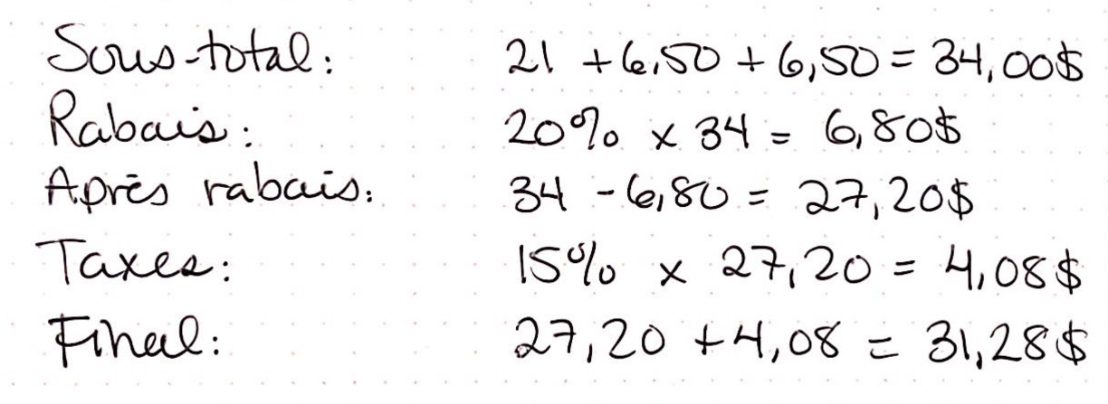
Élève 1
Notes:
stéphanie

Slide 4
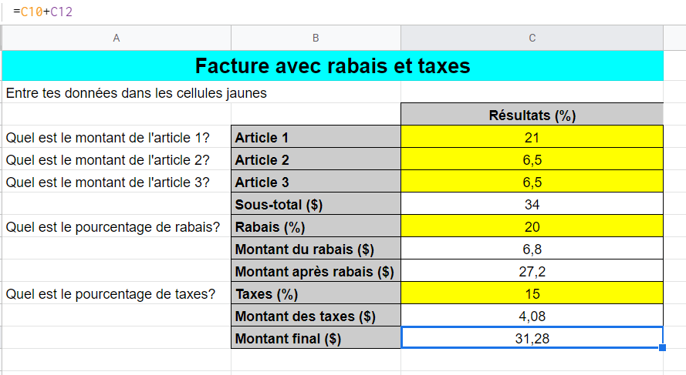
Élève 2
Lien vers le fichier
Notes:
stéphanie

Slide 5
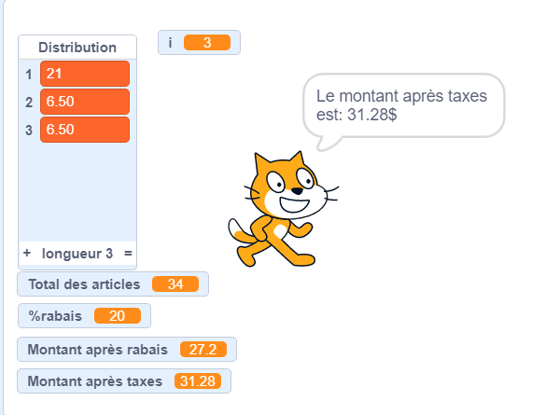
Élève 3
Lien vers le programme
Notes:
stéphanie

Slide 6
La moyenne pondérée
 | Résultats (%) | Pondérations (%)
Note 1 | 82 | 20
Note 2 | 75 | 35
Note 3 | 86 | 45
Notes:
stéphanie

Slide 7
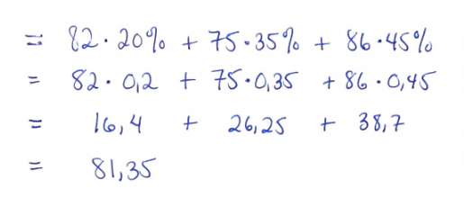
Élève 1
Notes:
stéphanie

Slide 8
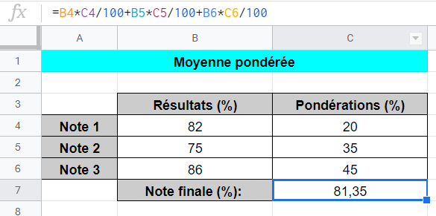
Élève 2
Lien vers le fichier
Notes:
stéphanie

Slide 9
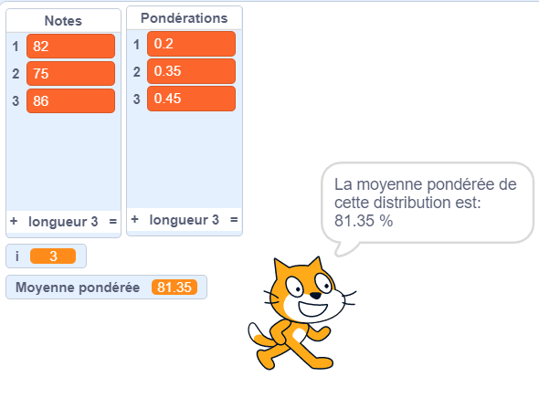
Élève 3
Lien vers le programme
Notes:
stéphanie

Slide 10
10 questions
Mettez vos réponses en commentaire
Présentation sous licence CC BY Récit MST-NC-SA

Slide 11
Q1.
Quel élève a le mieux compris le concept mathématique?
Présentation sous licence CC BY Récit MST-NC-SA

Slide 12
Q2.
Quel élève risque de mieux se souvenir du concept mathématique appris dans les années suivantes?

Slide 13
Q3.
Quel élève a davantage été placé en situation de résolution de problème?

Slide 14
Q4.
Quel élève a davantage utilisé son raisonnement, sa créativité?

Slide 15
Q5.
Quel élève a davantage développé des compétences utiles au 21e siècle?

Slide 16
Q6.
Et que dire de la pensée algébrique?
De la pensée algorithmique?
De la pensée informatique?
De la généralisation d’un calcul?
Du traitement d’un grand nombre de données?

Slide 17
Q7.
Est-ce réaliste de demander à un élève d’utiliser ces technologies pour effectuer ces calculs en 2019? En 2020? En 2025?

Slide 18
Q8.
Est-ce que les 3 méthodes pourraient cohabiter? Se compléter?

Slide 19
Q9.
Est-ce qu’une méthode devrait être priorisée?

Slide 20
Q10.
Est-ce que l’élève pourrait choisir sa méthode?

Slide 21
Les valeurs ajoutées de la programmation en classe…
En résumé:
Résolution de problème, créativité, pensée algorithmique, pensée algébrique, capacité de séquencement, raisonnement logique, engagement, mode d’expression, etc.
Présentation sous licence CC BY Récit MST-NC-SA
Notes:
stéphanie

